Slide 1

INTERMEDIATE PROGRAMMING LESSON
My BLOCK-ul de întoarcere

Slide 2
Obiectivele lecției
Creați un My Block util.
Învățăm să realizați un My Block care va utiliza intrări pe baza măsurătorilor cu un raportor
Creați un My Block de rotație.
Condiții prealabile:
Întoarcerea, My Blocks cu intrări și ieșiri, Cabluri de date, Block-uri matematice, Vizualizare porturi

Slide 3
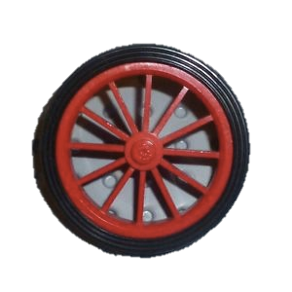
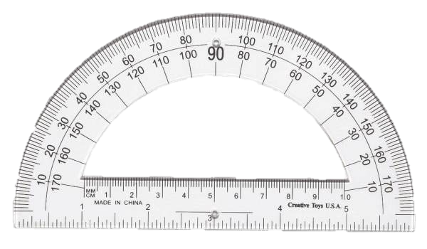
Rotație vs. grade de raportor
Întoarcerea de 45 de grade a robotului în lumea reală poate fi măsurată cu un raportor.
Numim acest lucru grade de raportor.
Puteți utiliza EV3 pentru a măsura cât de mult se rotește roata.
Acest lucru se numește grade de rotație.
La fel ca și în cazul Move_CM, puteți crea și un My Block pentru rotații. În Move Centimeters, a trebuit să ne dăm seama cât de mult se rotesc roțile robotului pentru un CM.
Pentru a face un My Block Turn Degrees, trebuie să vă dați seama cât de mult se rotește senzorul de rotație de pe motor pentru un grad pe un raportor.

Slide 4
Turn Degrees în 3 pași simpli
PASUL 1: Câte grade de rotație face robotul pentru fiecare 1 grad de raportor?
PASUL 1A: Măsurarea senzorului de rotație
PASUL 1B: Programarea robotului pentru a roti 1 grad de raportor
PASUL 2: Adăugați un block matematic pentru a converti gradele de raportor în grade de rotație.
PASUL 3: Creați un bloc My Block Turn_Degrees cu 2 intrări (putere și grade)

Slide 5
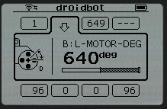
Etapa 1A: Senzorul de măsurare a rotației
Calculați câte grade de motor sunt în 1 grad de raportor
Accesați Port View și alegeți senzorul de rotație de pe motorul dvs.
Țineți o roată în poziție și rotiți doar cealaltă roată (Pivot Turn). Rotiți robotul cu orice număr de grade doriți. Asigurați-vă că roțile nu alunecă atunci când faceți acest lucru.
Uitați-vă la valoarea Motor Degree (Grad motor) și împărțiți-o la numărul de grade pe care le-ați rotit cu ajutorul raportorului.
Acesta este numărul de grade de rotație în 1 grad de raportor.
Un exemplu folosind Droid Bot
Robotul a fost întors cu 90 de grade de raportor
Folosind Port View, motorul s-a deplasat la 330 de grade
330 de grade ale motorului/90 de grade ale raportorului = 3,7

Slide 6
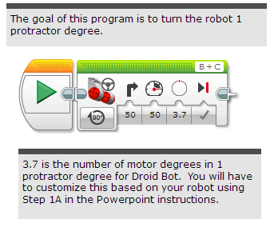
Pasul 1B: Rotiți robotul cu 1 grad
Obiectivul acestui program este să rotească robotul un grad de raportor
3.7 este numărul de grade de motor dintr-un grad de raportor pentru Droid Bot. Voi va trebui să îl schimbați bazat pe robotul vostru utilizând pasul 1A din instrucțiunile din PoerPoint

Slide 7
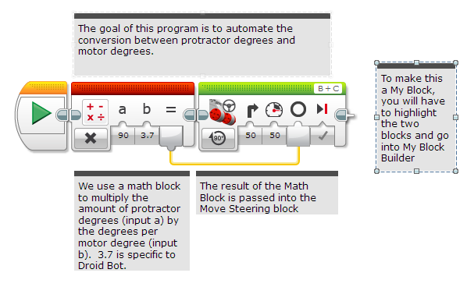
Pasul 2: Raportor la gradul motorului
Obiectivul acestui program este să automatizeze conversia dintre gradele de raportor și cele de motor
Folosim un block matematic pentru a înmulți numărul de grade de raportor (intrarea a) cu numărul de grade per grade de motor (intrarea b). 3.7 este specific pentru DroidBot
Rezultatul blocului matematic este pasat către blocul de întoarcere (Move Steering block)

Slide 8
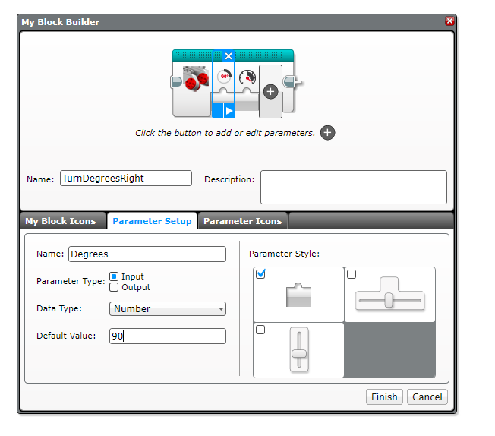
Etapa 3A: Configurați blocul My Block
A. Evidențiați cele două blocuri și mergeți la My Block Builder
B. Creați două intrări: una pentru grade și una pentru putere. Ambele intrări trebuie să fie configurate ca intrări numerice
Consultați lecția Blocurile mele cu intrări și ieșiri dacă aveți nevoie de ajutor pentru configurarea blocului meu.
A
B

Slide 9
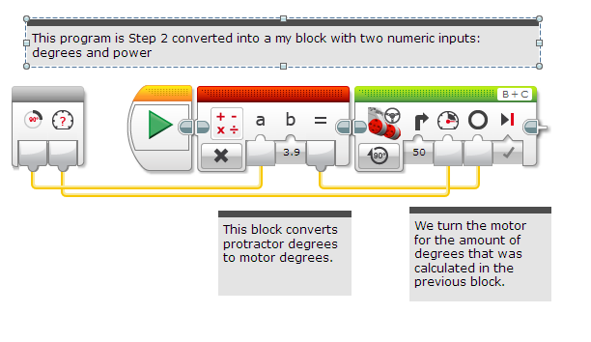
PASUL 3A: Cablarea intrărilor
C. Cablați intrările din blocul gri. Intrarea de grade se conectează la blocul matematic. Alimentarea intră în intrarea de alimentare a blocului de direcție de mișcare. Rezultatul Blocului matematic este cablat în intrarea de grade a Blocului de mișcare a direcției.

Slide 10
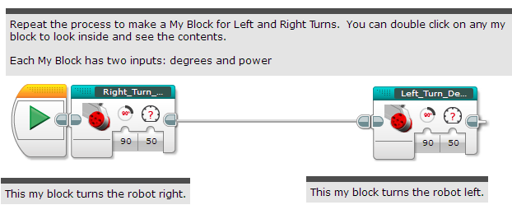
Pasul 3B: Turn_Degrees My BLock
Repetați procesul pentru a face un My Block pentru întoarcerile la stânga și dreapta. Puteți da dublu clic pe orice bloc pentru a îi vedea conținutul
Fiecare My Block are 2 intrări: gradele și puterea
Acest My Block întoarce robotul spre dreapta
Acest My Block întoarce robotul spre stânga

Slide 11
Pasul 3B: Înăuntrul ,,Turn_degrees Right’’
Acest program este pasul 2 transformat într-un My Block cu două intrări numerice: grade și putere
Acest bloc convertește gradele de raportor în grade de motor
Învârtim motorul cu numărul de grade ce a fost calculat în blocul precedent

Slide 12
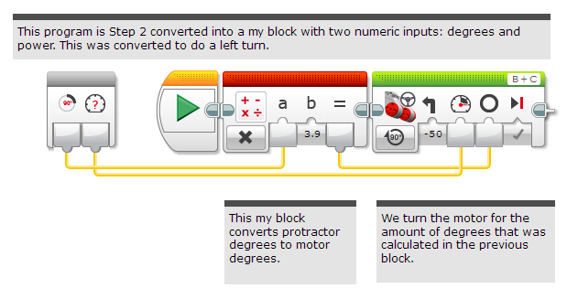
PASUL 3B: Întoarcere interioară Turn_degrees stânga
Acest program este pasul 2 transformat într-un My Block cu două intrări numerice: grade și putere
Acest bloc convertește gradele de raportor în grade de motor
Învârtim motorul cu numărul de grade ce a fost calculat în blocul precedent

Slide 13
Discuție
De ce este util Turn_Degree My Block?
Puteți măsura virajele folosind un raportor și introduceți acest număr în block-ul de viraje.
Schimbarea intrărilor într-o instanță a Turn_Degrees va avea impact asupra unei alte copii a acesteia?
Nu. Tocmai de aceea este utilă opțiunea My Block. Puteți utiliza același block de mai multe ori, folosind de fiecare dată un număr diferit pentru putere și grade (sau orice alt parametru pe care îl stabiliți).
Puteți modifica un My Block după ce a fost realizat?
Puteți modifica oricare dintre conținuturi, dar nu și blocurile gri (parametrii de intrare și de ieșire). Dacă trebuie să modificați parametrii, trebuie să refaceți My Block-ul.

Slide 14
Credite
Această lecție de Mindstorms a fost realizată de Sanjay Seshan și Arvind Seshan.
Mai multe lecții sunt disponibile pe ev3lessons.com
Această lecție a fost tradusă în limba română de echipa de robotică FTC – ROSOPHIA #21455 RO20
Această lucrare este licențiată sub Creative Commons Attribution-NonCommercial-ShareAlike 4.0 International License.

